Slide 1
Fundamentos de Redes
Modelo de Camadas e Protocolos
Notes:
‹#›

Slide 2
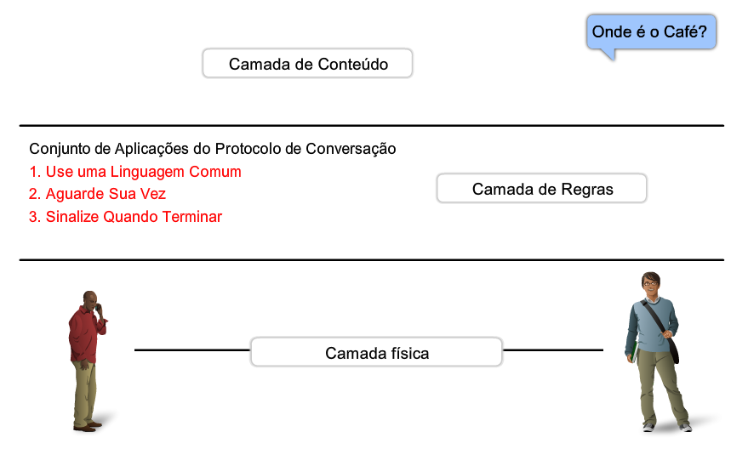
Regras que Regem as Comunicações
Toda comunicação, face-a-face ou por uma rede, é regida por regras pré-determinadas chamadas de protocolos.
Notes:
‹#›

Slide 3
Protocolos de Rede
Para que os dispositivos se comuniquem com sucesso, um conjunto de protocolos de rede deve descrever exigências e interações precisas.
Conjuntos de protocolo de rede descrevem processos tais como:
O formato ou estrutura da mensagem;
O método pelo qual os dispositivos de rede compartilham informações sobre rotas com outras redes;
Como e quando mensagens de erro e de sistema são passadas entre dispositivos;
A configuração e término das sessões de transferência de dados.
Notes:
‹#›

Slide 4
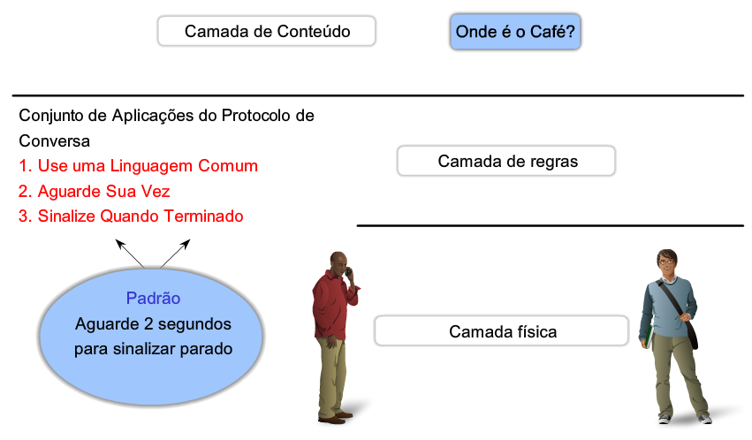
Conjunto de Protocolos e Padrões da Indústria
Um padrão é um processo ou protocolo que foi endossado pela indústria de rede e ratificado por uma organização de padrões, tal como o Institute of Electrical and Electronics Engineers (IEEE) ou o Internet Engineering Task Force (IETF).
Notes:
‹#›

Slide 5

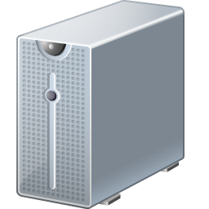
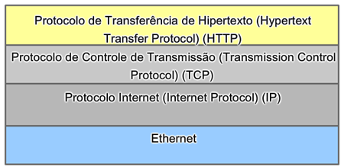


A Interação de Protocolos
Um exemplo do uso de um conjunto de protocolos em comunicação de rede é a interação entre um navegador e um servidor web:
Browsers
Protocolos/Camadas
Servidor Web
Aplicação
Transporte
Internet
Acesso à Rede
Notes:
‹#›

Slide 6
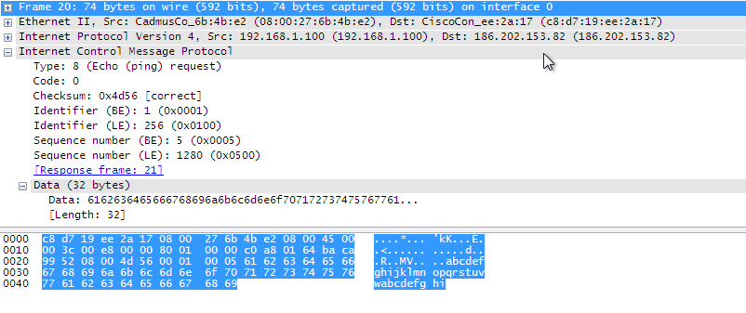
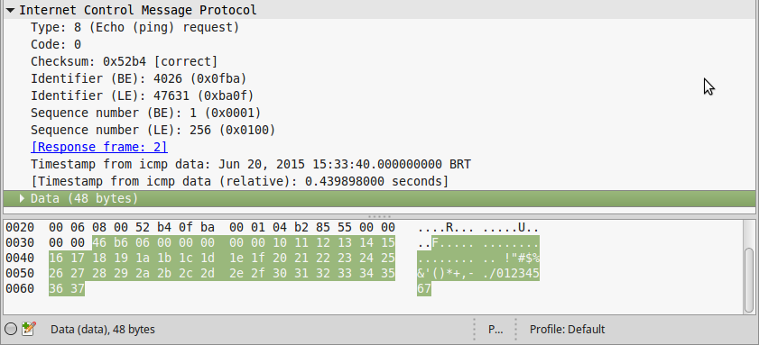
Protocolos de Tecnologia Independente
Os protocolos de rede descrevem as funções que ocorrem durante as comunicações de rede, mas geralmente não descrevem como realizar estas funções especificamente, isto fica a cargo das aplicações que utilizam o protocolo;
Olhando para o exemplo do servidor web, o HTTP não especifica qual idioma de programação é usado para criar o navegador, qual software de servidor web deve ser usado para atender as páginas da Internet;
ICMP no Windows
ICMP no Linux
Notes:
‹#›

Slide 7
Usando Modelos de Camadas
Benefícios no uso de um modelo de camadas para descrever protocolos de rede e suas operações:
Abstração e Simplificação: O modelo de camadas divide a complexidade das redes em camadas distintas, cada uma com funções específicas. Isso simplifica o projeto, implementação e solução de problemas, pois cada camada pode ser tratada de forma independente.
Auxilia na elaboração do protocolo, porque os protocolos que operam em uma camada específica precisam interagir apenas com a camada imediatamente superior e inferior;
Estimula a competição porque os produtos de diferentes fornecedores podem trabalhar em conjunto;
Impede que outras camadas sejam afetadas por alterações de tecnologia ou capacidades na camada alterada;
Notes:
‹#›

Slide 8
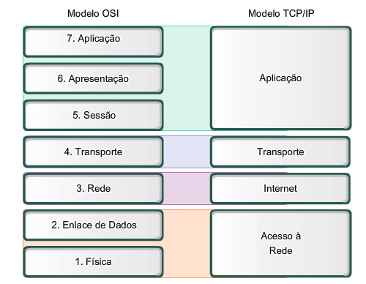
O Modelo de Camadas
O modelo de referência x modelo de protocolos:
Notes:
‹#›

Slide 9
O Modelo de Camadas
O modelo TCP/IP
O primeiro modelo de protocolo de camadas para comunicações de rede foi criado em 1970;
O modelo TCP/IP é chamado de modelo da Internet justamente por atender as especificações do modelo de protocolo em camadas;
Os protocos normalmente são documentos públicos disponíveis a qualquer usuário e normalmente chamados de RFC (Requests for Comments);
As RFCs também contêm documentos técnicos e organizacionais sobre a Internet, e são produzidos pela Internet Engineering Task Force (IETF).
Notes:
‹#›

Slide 10
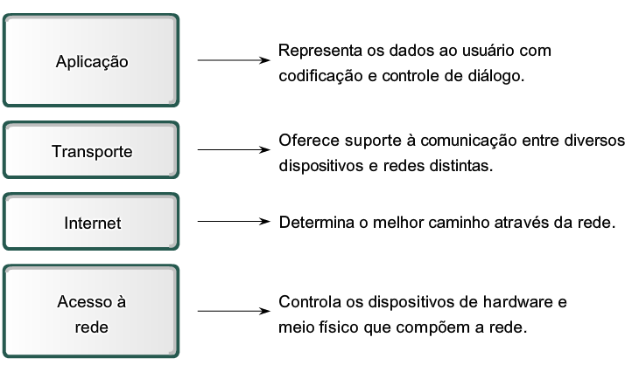
O Modelo de Camadas
O modelo TCP/IP

Slide 11
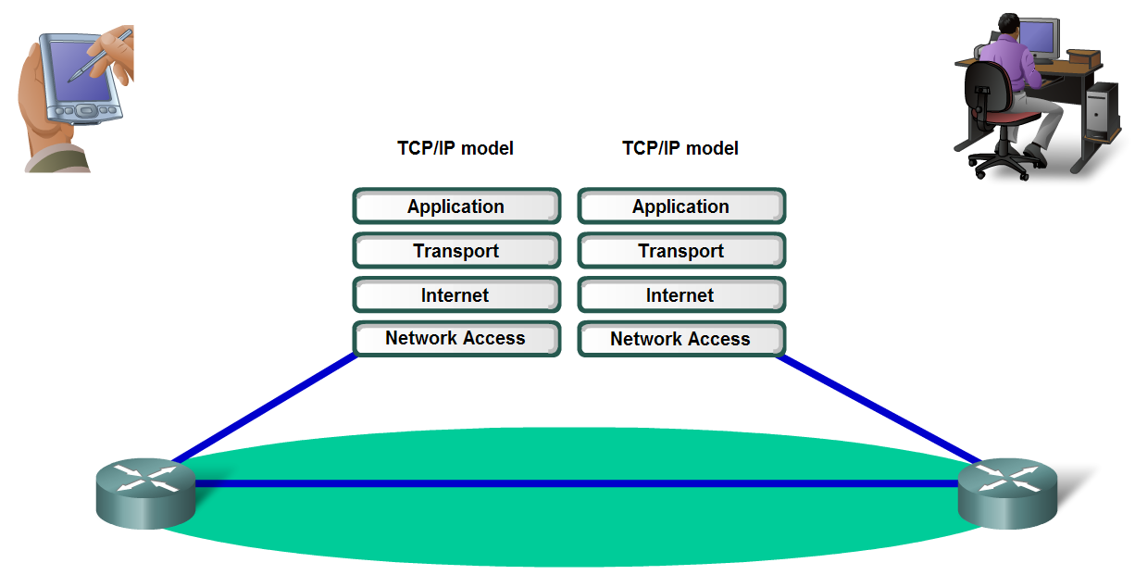

O Processo de Comunicação
Em cada uma das camadas temos os protocolos que são implementados nos hosts de origem e destino, interagindo para fornecer entrega de aplicações fim-a-fim por uma rede.
Um processo de comunicação completo inclui os seguintes passos:
Notes:
‹#›

Slide 12
O Processo de Comunicação
1. Criação de dados na camada de aplicação do “dispositivo final” de origem;
2. Segmentação e encapsulamento de dados à medida que estes passam pela pilha de protocolo no dispositivo final de origem;
3. Geração dos dados no meio físico na camada de acesso à rede da pilha;
4. Transporte dos dados através da rede, que consiste de meio físico e quaisquer dispositivos intermediários;
5. Recepção dos dados na camada de acesso à rede do dispositivo final de destino;
6. Desencapsulamento e remontagem dos dados à medida que estes passam na pilha no dispositivo de destino;
7. Transferência desses dados à aplicação de destino na camada de Aplicação do dispositivo final de destino.
Dispositivo finais: Hosts
Dispositivos Intermediários: Equipamentos de rede
Notes:
‹#›

Slide 13
Unidades de Dados e Encapsulamento
Unidade de Dados de Protocolo (PDU)
Na medida que as informações descem nas camadas inferiores, temos o acréscimo de informações (Cabeçalhos) úteis ao processo de entrega dos dados;
Isto é conhecido como processo de encapsulamento;
PDU é o nome de um pedaço do dado quando o mesmo está em qualquer uma das camadas do modelo;
Uma PDU da camada superior é encapsulado com os dados da camada inferior formando uma nova PDU;
A PDU normalmente recebe um nome específico quando a mesma está em uma camada específica;
Dados (Aplicação); Segmento (Transporte); Pacote (Rede); Quadro/Frame(Física); Bits (Meio de Transmissão);
Notes:
‹#›

Slide 14
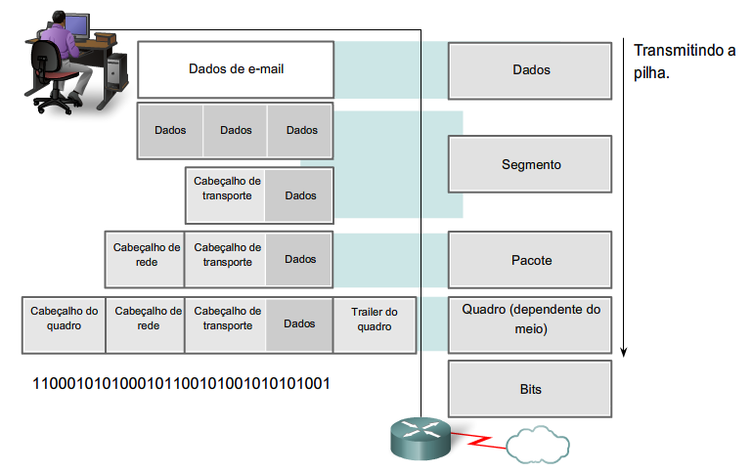
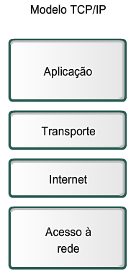
Unidades de Dados e Encapsulamento
Unidade de Dados de Protocolo (PDU)
Notes:
‹#›

Slide 15
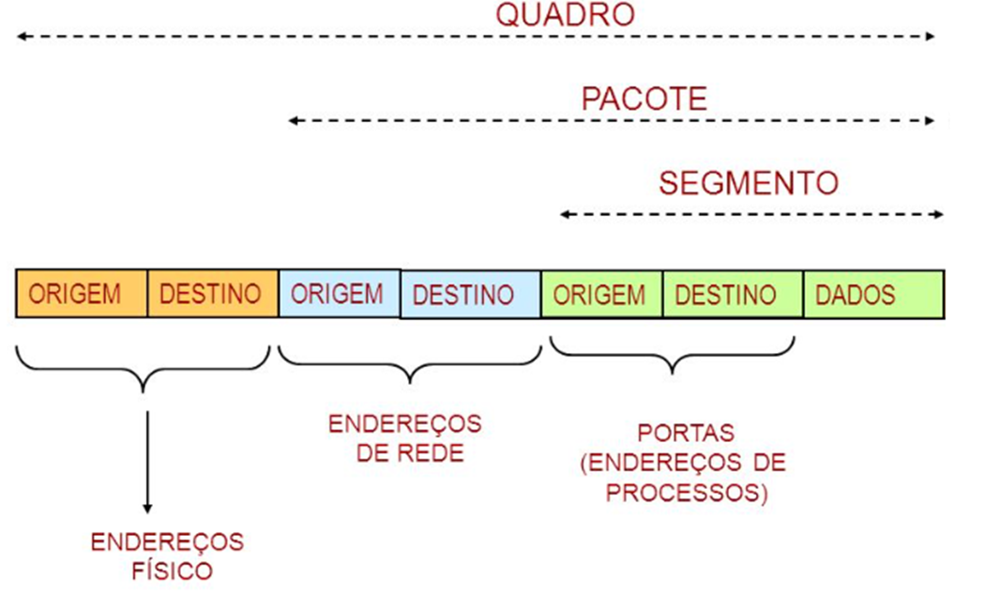
Unidades de Dados e Encapsulamento
Unidade de Dados de Protocolo (PDU)
Notes:
‹#›

Slide 16
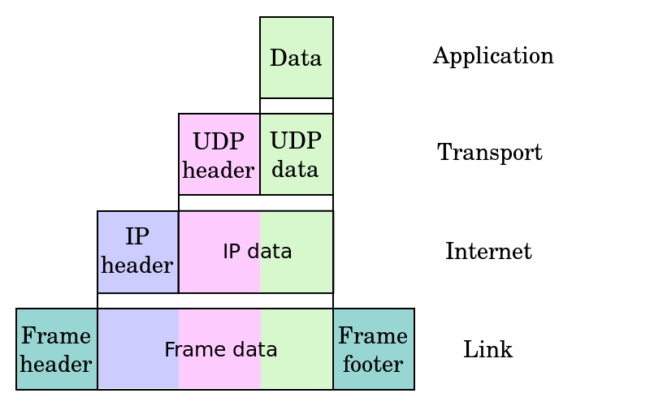
Unidades de Dados e Encapsulamento
Cabeçalhos destacados em cada camada.
Notes:
‹#›

Slide 17

Visão dos equipamentos x camadas
Cada equipamento pode acessar/processar camadas diferentes para realizar as suas funções.
Aplicação
Aplicação
Aplicação
Aplicação
Aplicação
Aplicação
Apresentação
Apresentação
Apresentação
Apresentação
Apresentação
Apresentação
Sessão
Sessão
Sessão
Sessão
Sessão
Sessão
Transporte
Transporte
Transporte
Transporte
Transporte
Transporte
Internet
Internet
Internet
Internet
Internet
Internet
Enlace
Enlace
Enlace
Enlace
Enlace
Enlace
Física
Física
Física
Física
Física
Física
Notes:
‹#›

Slide 18
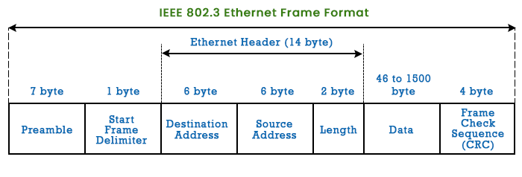
Protocolo como marcador de campos
Cabeçalho Ethernet
1010110110011011001110001011110101011001001101110111101110100001
1100110110011011001110001011110101011001001101111100110110011011
0011100010111101010110010011011100111001110101001110010101101001
0100011101011010110011001010111000101110001011101010010110110101
01101001010100101010001011101110
Notes:
‹#›

Slide 19
Protocolo como marcador de campos
Cabeçalho Ethernet
1010101010101010101010101010101010101010101010101010101010101011
1100110110011011001110001011110101011001001101111100110110011011
0011100010111101010110010011011100111001110101001110010101101001
0100011101011010110011001010111000101110001011101010010110110101
01101001010100101010001011101110
Notes:
‹#›

Slide 20
Protocolo como marcador de campos
Cabeçalho Ethernet
1010101010101010101010101010101010101010101010101010101010101011
1100110110011011001110001011110101011001001101111100110110011011
0011100010111101010110010011011100111001110101001110010101101001
0100011101011010110011001010111000101110001011101010010110110101
01101001010100101010001011101110
Notes:
‹#›

Slide 21
Protocolo como marcador de campos
Cabeçalho Ethernet
1010101010101010101010101010101010101010101010101010101010101011
1100110110011011001110001011110101011001001101111100110110011011
0011100010111101010110010011011100111001110101001110010101101001
0100011101011010110011001010111000101110001011101010010110110101
01101001010100101010001011101110
Notes:
‹#›

Slide 22
Protocolo como marcador de campos
Cabeçalho Ethernet
1010101010101010101010101010101010101010101010101010101010101011
1100110110011011001110001011110101011001001101111100110110011011
0011100010111101010110010011011100111001110101001110010101101001
0100011101011010110011001010111000101110001011101010010110110101
01101001010100101010001011101110
Notes:
‹#›

Slide 23
Protocolo como marcador de campos
Cabeçalho Ethernet
1010101010101010101010101010101010101010101010101010101010101011
1100110110011011001110001011110101011001001101111100110110011011
0011100010111101010110010011011100111001110101001110010101101001
0100011101011010110011001010111000101110001011101010010110110101
01101001010100101010001011101110
Notes:
‹#›

Slide 24
Protocolo como marcador de campos
Cabeçalho Ethernet
1010101010101010101010101010101010101010101010101010101010101011
1100110110011011001110001011110101011001001101111100110110011011
0011100010111101010110010011011100111001110101001110010101101001
0100011101011010110011001010111000101110001011101010010110110101
0110111001010111011001110011101101101001010100101010001011101110
Notes:
‹#›

Slide 25
Protocolo como marcador de campos
Cabeçalho Ethernet
1010101010101010101010101010101010101010101010101010101010101011
1100110110011011001110001011110101011001001101111100110110011011
0011100010111101010110010011011100111001110101001110010101101001
0100011101011010110011001010111000101110001011101010010110110101
0110111001010111011001110011101101101001010100101010001011101110
Notes:
‹#›

Slide 26
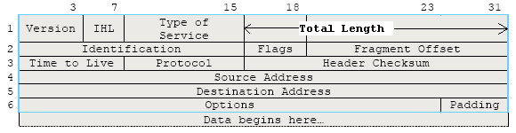
Protocolo como marcador de campos
Cabeçalho IP
Notes:
‹#›

Slide 27

Protocolo como marcador de campos
Cabeçalho ICMP
Notes:
‹#›

Slide 28
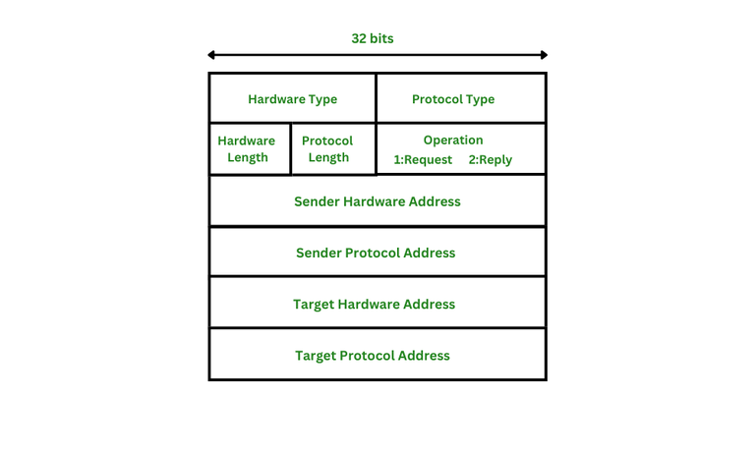
Protocolo como marcador de campos
Cabeçalho ARP
Notes:
‹#›

Slide 29
A Interação de Protocolos
Protocolo de Aplicação:
Protocolo HTTP é um protocolo comum que rege a maneira como um servidor e um cliente web interagem.
O HTTP define o conteúdo e formato das solicitações e respostas trocadas entre o cliente e o servidor.
Tanto o software do cliente quanto o software do servidor web implementam HTTP como parte da aplicação.
O protocolo HTTP conta com outros protocolos para controlar como as mensagens são transportadas entre o cliente e o servidor.
Notes:
‹#›

Slide 30
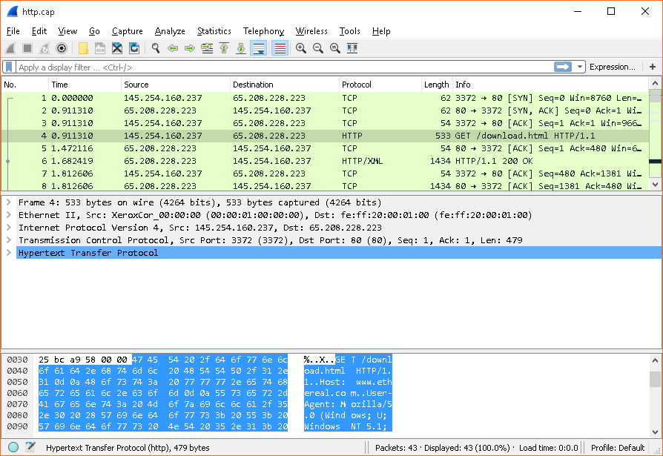
A Interação de Protocolos
Notes:
‹#›

Slide 31
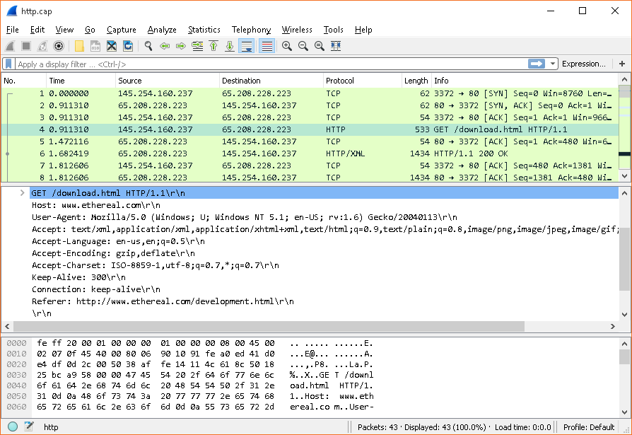
A Interação de Protocolos
Notes:
‹#›

Slide 32
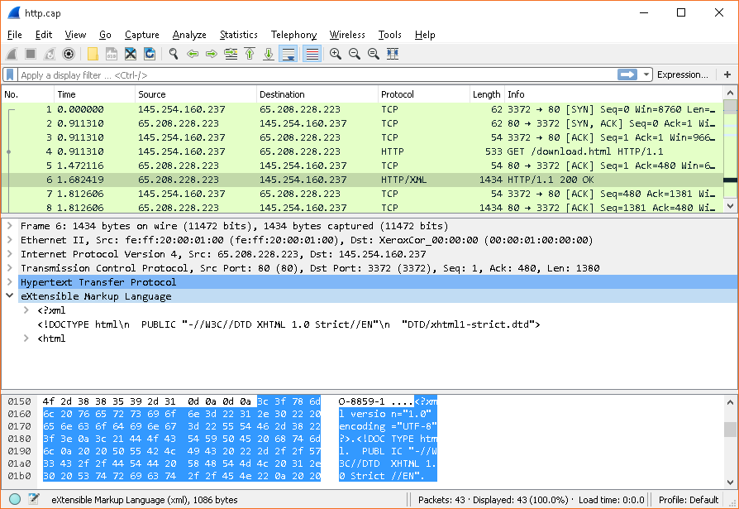
A Interação de Protocolos
Notes:
‹#›

Slide 33
A Interação de Protocolos
Protocolo de Transporte:
Protocolo TCP é o protocolo de transporte que gerencia as conversas individuais entre servidores e clientes web.
O TCP divide as mensagens HTTP em pedaços menores, chamados de segmentos, a serem enviados ao cliente de destino.
Ele também é responsável por controlar o tamanho e a frequência nos quais as mensagens são trocadas entre o servidor e o cliente.
Notes:
‹#›

Slide 34
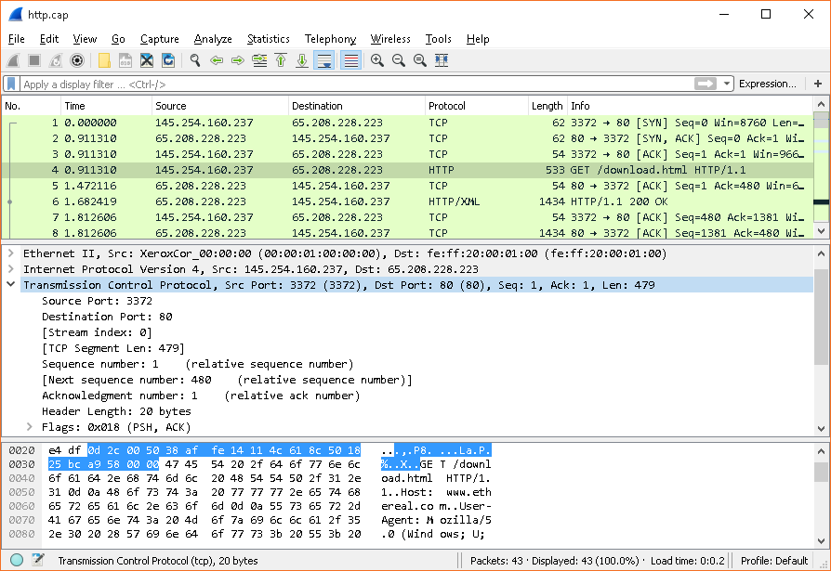
A Interação de Protocolos
Notes:
‹#›

Slide 35
A Interação de Protocolos
Protocolo de Internet:
O protocolo de rede mais comum é o Protocolo IP.
O IP é responsável por retirar os segmentos formatados do TCP, encapsulando-os em pacotes.
O IP também atribui os endereços adequados e selecionando o melhor caminho para o host de destino.
Notes:
‹#›

Slide 36
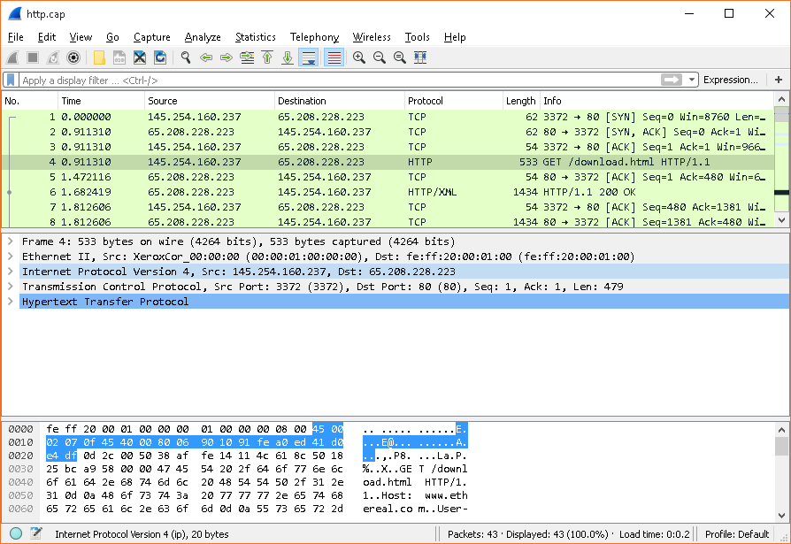
A Interação de Protocolos
Notes:
‹#›

Slide 37
A Interação de Protocolos
Protocolos de Acesso à Rede:
Os protocolos de acesso a rede descrevem duas funções básicas: Realiza o gerenciamento de enlace de dados e a transmissão física de dados no meio físico. O enlace é a transmissão dos dados entre dois dispositivos.
Protocolos de gerenciamento de enlace de dados recebem os pacotes IP e os formatam para serem transmitidos pelo meio físico.
Os padrões e protocolos para o meio físico controlam como os sinais são enviados pelo meio e como eles são interpretados pelos clientes receptores.
Notes:
‹#›

Slide 38
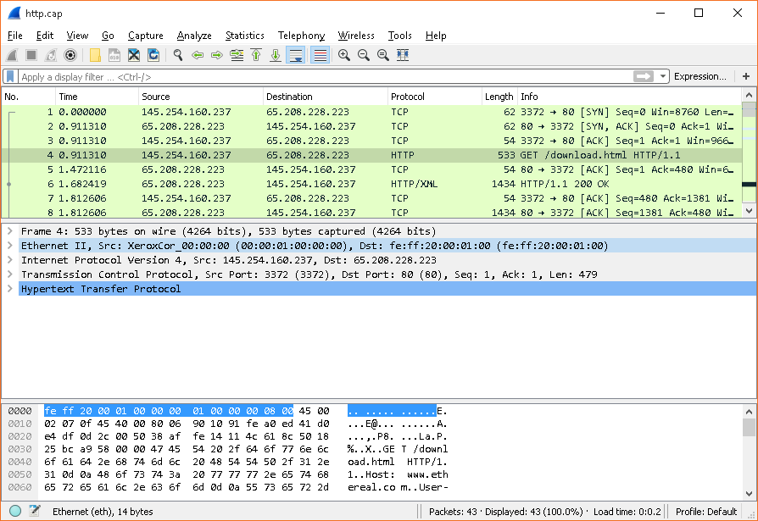
A Interação de Protocolos
Notes:
‹#›

Slide 39
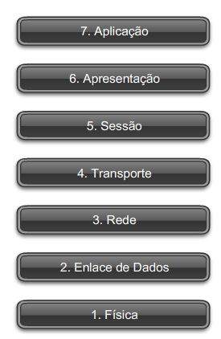
O Modelo OSI
Inicialmente, o modelo OSI foi elaborado pela International Organization for Standardization (ISO) para fornecer uma estrutura na qual se pudesse construir um conjunto de protocolos de sistemas aberto.
Exemplos de protocolos por camada: https://en.wikipedia.org/wiki/List_of_network_protocols_(OSI_model)
https://pt.wikipedia.org/wiki/Modelo_OSI
Notes:
‹#›

Slide 40
O Modelo OSI
7: Aplicação
A camada de aplicação fornece os meios de conectividade ponto-a-ponto entre indivíduos através das aplicações executadas em uma rede de dados:
Protocolos comuns:
HTTP/HTTPS;
FTP;
DHCP;
DNS;
SSH;
TELNET.
Notes:
‹#›

Slide 41
O Modelo OSI
6: Apresentação
A camada de apresentação fornece uma representação comum dos dados transferidos entre os serviços da camada de aplicação. Sua responsabilidade é tratar os padrões de caracteres (ASCII, EBCDIC, Unicode...), Compressão de Dados e Criptografia.
Protocolos comuns: TLS;
Tecnologias equivalentes:
PDF: utilizado para representar documentos de texto e imagens de forma independente do software, hardware e sistema operacional;
JPG: O JPEG é um formato de compressão de imagem amplamente utilizado para armazenar e transmitir imagens digitais
Notes:
‹#›

Slide 42
O Modelo OSI
5: Sessão
A camada de sessão fornece serviços à camada de apresentação para organizar os diálogos e gerenciar os dados trocados. A criação de cookies de sessão utilizados por linguagens de programação para permitir a identificação de sessões já inicializadas para aplicações WEB que utilizam o protocolo HTTP, seria um exemplo de funcionalidade que poderia ser implementada na camada de sessão.
Os processos de autenticação e autorização também são responsabilidades da camada de sessão.
Protocolos comuns:
SIP; NetBIOS; SMB; NFS; (Transação em uma comunicação SQL)
Notes:
‹#›

Slide 43
O Modelo OSI
4: Transporte
A camada de transporte é responsável pela segmentação dos dados enviando-os para a camada de rede. Esta camada também se responsabiliza por gerenciar os aspectos da comunicação com relação a orientação ou não à conexão, além dos mecanismos de verificação de integridade e retransmissão dos dados caso necessário.
Protocolos comuns:
TCP;
UDP;
SSL;
Notes:
‹#›

Slide 44
O Modelo OSI
3: Rede
A camada de rede é responsável pela gerenciamento de conexões entre hosts que estejam em sub-redes distintas, se preocupando com os aspectos de fragmentação/remontagem, suporte ao processo de roteamento além dos aspectos de qualidade da conexão.
Protocolos comuns:
IP;
ARP;
ICMP;
IPsec;
RIP;
Notes:
‹#›

Slide 45
O Modelo OSI
2: Enlace de Dados
A camada de enlace de dados também conhecida como link de dados detecta e, opcionalmente, corrige erros que possam acontecer no nível físico. É responsável por controlar o fluxo (recepção, delimitação e transmissão de quadros) e também estabelece um protocolo de comunicação entre sistemas diretamente conectados.
Protocolos comuns:
Ethernet (rede cabeada);
IEEE 802.11 (rede wireless wi-fi)
Fibre Channel;
Token Ring; Frame Relay; ATM;
Notes:
‹#›

Slide 46
O Modelo OSI
1: Física
A camada física define as características dos dispositivos em relação ao meio de transmissão, como aspectos elétricos, ópticos, mecânicos e funcionais para o meio físico transportando os sinais para todas as camadas superiores. Isso inclui o layout de pinos, tensões, impedância da linha, especificações do cabo, temporização. A camada física é responsável por definir se a transmissão poder ser ou não realizada nos dois sentidos simultaneamente. Sendo a camada mais baixa do modelo OSI, diz respeito a transmissão e recepção do fluxo de bits brutos não-estruturados.
Protocolos comuns:
RS-232, V.35, T1, E1;
10BASE-T, 100BASE-TX, DSL
Notes:
‹#›

Slide 47
O Modelo OSI
A velocidade na qual a Internet baseada no protocolo TCP/IP ocorreu, causou um atraso no desenvolvimento do modelo OSI;
Poucos protocolos seguem a especificação OSI, mas este modelo ajudou a construir outros protocolos e produtos para novos tipos de redes redes;
Os protocolos do modelo TCP/IP foram implementados baseando-se no modelo de especificação OSI.
Notes:
‹#›

Slide 48
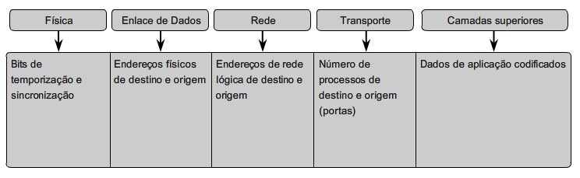
Endereçando a Redes
Existem vários tipos de endereços que devem ser incluídos para se entregar com sucesso os dados de uma aplicação de origem executada em um host para a aplicação correta de destino executada em outro host
Notes:
‹#›

Slide 49
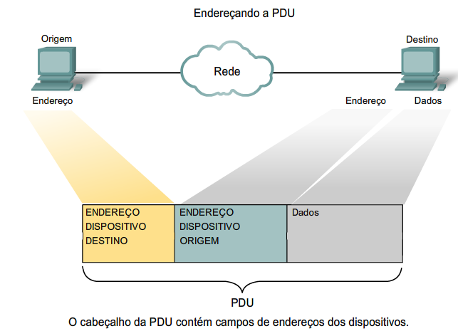
Endereço Físico ou MAC
Notes:
‹#›

Slide 50
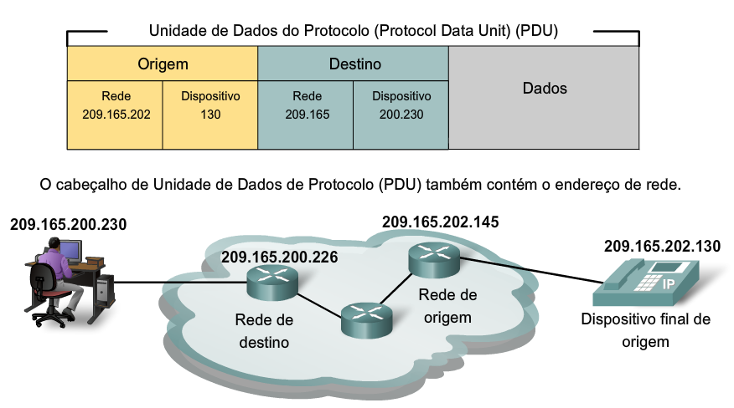
Endereço de Rede
Notes:
‹#›

Slide 51
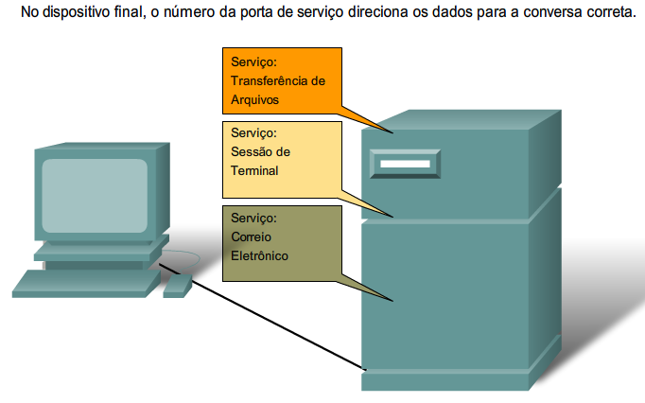
Endereço da Aplicação ou Porta
Notes:
‹#›

